Slide 1
МИНИСТЕРСТВО ФИНАНСОВ
РЕСПУБЛИКИ БЕЛАРУСЬ
Обеспечение
информационной
безопасности в Автоматизированной информационной системе Министерства финансов Республики Беларусь

Slide 2
Министерство финансов как объект защиты
Условия
Орган государственного управления
Наличие критически важных объектов информатизации
Территориально-распределенная структура
Обязательность выполнения требований со стороны законодательства
Десятки подчиненных организации
Тысячи пользователей
Программное обеспечение разработано УП «ИВЦ Минфина»
Ряд сложных, взаимосвязанных информационных систем
Проблемы
Количество угроз, каналы связи
Баланс конфиденциальности доступности целостности
Дополнительная ответственность
Дополнительное тестирование
Безопасное взаимодействие
Повышенные требования безопасности
Обеспечение бесперебойной работы
Защита от несанкционированного доступа
Антивирусная защита

Slide 3
Задачи защиты информации
обеспечение и постоянное поддерживание следующих свойств:
доступности обрабатываемой информации;
целостности и аутентичности информации;
конфиденциальности информации;
правового режима использования информации, активов и информационных ресурсов Министерства;
штатного режима эксплуатации и правил функционирования комплексов программно-технических средств, информационных систем и сетей

Slide 4
Задачи защиты информации
предотвращение или снижение риска несанкционированного использования информации;
предотвращение или снижение риска несанкционированной модификации защищаемой информации;
обеспечение эффективной разработки, эксплуатации и управления информационными системами, активами и ресурсами, программно-техническими и телекоммуникационными средствами Министерства
построение системы информационной безопасности Министерства, регламентирующей, реализующей и контролирующей меры по обеспечению защиты информации.

Slide 5
Основной принцип защиты информации и информационных ресурсов в Министерстве –обоснованность, регулярность и системность мероприятий по защите активов.
Для защиты информации в Министерстве финансов создана система защиты информации, включающая комплекс правовых, организационных и технических мер, направленных на обеспечение
целостности,
доступности,
конфиденциальности
подлинности
сохранности
информации.

Slide 6
Меры по защите информации
Правовые
Юридически оформленные права, обязанности и ответственность пользователя относительно информации
Организационные
обеспечение особого режима допуска на территории (в помещения), где может быть осуществлен доступ к информации,
Технические
использование средств технической и криптографической защиты информации,
меры по контролю защищенности информации
разграничение доступа к информации по принципу наименьших привилегий

Slide 7
Меры по защите информации
Правовые
Уголовный кодекс
Кодекс административных правонарушений
Политика информационной безопасности
Положения о структурных подразделениях
Должностные инструкции
Соглашение о конфиденциальности
Инструкции и регламенты
Стандарты

Slide 8
Меры по защите информации
Организационные
Инфраструктура информационной безопасности
Контроль и управление использованием активов
Управление персоналом
Физическая безопасность активов
Управление доступом
Управление процессами обеспечения жизненного цикла информационных систем
Обеспечение непрерывной деятельности Министерства

Slide 9
Меры по защите информации
Технические
Межсетевые экраны
Антивирусные средства
Средства криптографической защиты информации
Детекторы вторжений
Анализаторы трафика
Обнаружение аномальной активности
Средства аудита
Система предотвращения утечек информации

Slide 10
Удостоверяющий Центр
Удостоверяющий Центр Министерства финансов Республики Беларусь – издает сертификаты открытых ключей, выполняет функции распространения и хранения сертификатов открытых ключей

Slide 11
Удостоверяющий Центр
Состоит из 124 регистрационных центров
≈ действующих сертификатов открытых ключей 18 000
≈ количество сертификатов открытых ключей используемых в АСФР 3 000
≈ ежегодно выпускается 8 000 сертификатов открытых ключей

Slide 12
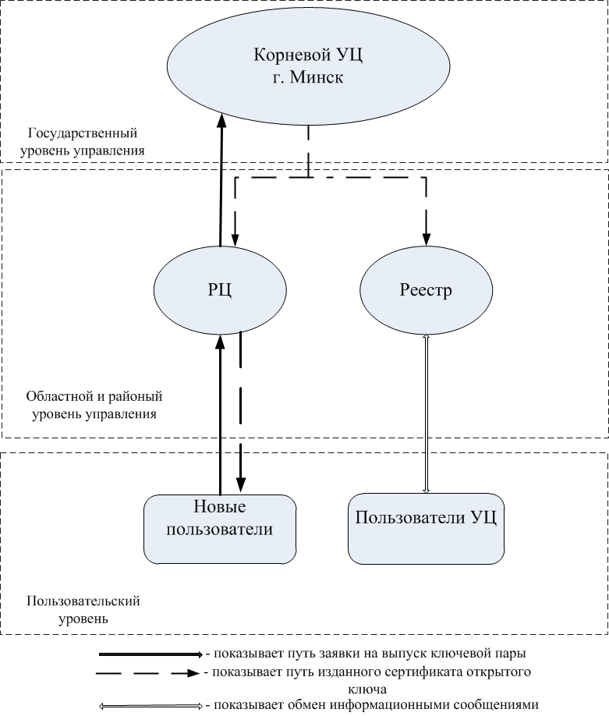
Схема работы Удостоверяющего Центра
Notes:
Программно аппаратный комплекс удостоверяющий центр Министерства Финансов Республики Беларусь состоит из нескольких уровней.
Два верхних уровня служат для технического обеспечения работоспособности инфраструктуры открытых ключей.
Самый нижний уровень пользовательский. На этом уровне инициируется создания ЭЦП, путем создания заявки на выпуск ЭЦП и передачи ее в регистрационный центр Министерства Финансов Республики Беларусь дальше заявка проверяется и передается в корневой УЦ. В корневом УЦ происходит генерация сертификата открытого ключа и его подпись личным ключом УЦ. Сертификат пользователя передаться по средством электронной почты в РЦ, реестр, пользователю УЦ.
Так же на пользовательском уровне инициализируется обращения к реестру. Эти обращения нужны для определения статуса сертификатов пользователя.

Slide 13
Схема работы Удостоверяющего Центра
Новые пользователи могут получить ЭЦП в регистрационных центрах (районного или областного уровня).
УЦ подписывает своим корневым ключом сертификат открытого ключа для нового пользователя.
ЭЦП записывается новому пользователю на носитель ключевой информации.
Информацию о статусе сертификатов открытых ключей пользователи УЦ получают из реестров.

Slide 14
Спасибо за внимание

